Slide 1


Физический практикум для старших классов
Шандаров Юрий Аркадьевич

Slide 2
Структура физического практикума
Краткая инструкция
Выполнение задачи делится на следующие этапы: подготовка, допуск, измерение, сдача.
Во время подготовки группа (3 человека) читает описание задачи и её цель, продумывает измерения и формулы для расчёта искомой величины.
Затем группа должна пройти допуск — продемонстрировать преподавателю знание теории и представить план действий.
В случае успешного допуска можно приступать к измерениям (не позднее чем через неделю, иначе допуск «сгорит»).
Обработав измерения, нужно сдать задачу. Задачу может сдавать каждый ученик отдельно со своей тетрадью. Только после сдачи выставляется оценка.
Условие задачи в открытом доступе
Допуск до эксперимента
Измерение
Обработка полученных результатов
Сдача задачи

Slide 3
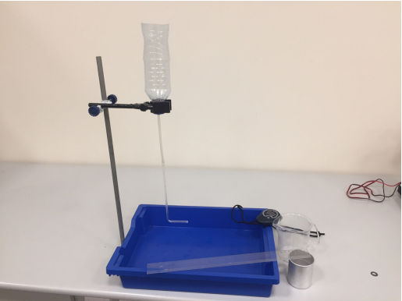
Описание к задаче «Реактивный двигатель»
В системе, изображённой на фото, стеклянная трубка может свободно раскачиваться на гибком массивном шланге. Масса шланга равна 2,6 г, масса трубки — 7,0 г. Имеется линейка, секундомер, стакан для воды и весы. Необходимо определить реактивную силу двумя способами, указать источники погрешности и оценить её величину.

Slide 4
Допуск
Цель допуска – определить уровень подготовки к выполнению эксперимента. Ученик должен описать алгоритм эксперимента и продемонстрировать расчетную формулу, позволяющую определить искомую величину по результатам непосредственных измерений.
Обязательный вопрос допуска – описать источники погрешностей в данном эксперименте и предложить способы учета статистической погрешности.

Slide 5
Выполнение эксперимента
Все результаты эксперимента ученики заносят в специальные тетради и получают подпись учителя под таблицей с данными. Эксперимент они могут делать вместе, но сдает задачу каждый сам.
Ученики проводят грубую оценку результата, чтобы иметь возможность перемерить некорректные результаты.
Обработка эксперимента может проводиться дома.

Slide 6
Сдача задачи
При сдаче задачи ученик предоставляет результаты эксперимента с рассчитанными погрешностями и отвечает на вопросы преподавателя по теме работы. Учитель может предложить ученику решить задачу, в которой используются те же законы, что и в задаче практикума. Также ученик может объяснить расхождение результатов измерения с истинными данными, при этом оценка не будет снижена.

Slide 7
Критерии оценивания
2 – пропущен срок выполнения и сдачи задачи. Задача «сгорела»
3 – проведены измерения, получен результат
+1 балл – ученик обосновал расхождение результата с реальными данными (если оно есть) и представил расчет погрешностей
+1 балл – ученик правильно ответил на теоретические вопросы учителя

